Slide 1
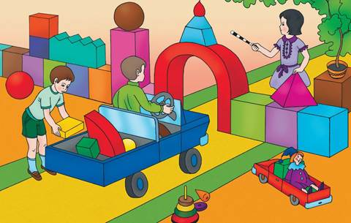
Конструирование как метод воспитания современных детей
Педагог-психолог МКДОУ №467
Филинова В.Л.

Slide 2
Образование 21 века
Нормативные документы, закон «Об образовании в РФ» и ФГОС ДО, ориентируют нас на новые подходы в воспитательной работе с детьми, которые обусловлены современной социальной ситуацией.
Меняется общество, меняются социальные условия и как следствие меняется современный ребенок.
Современный ребенок не стал хуже или лучше. Он просто стал другим.
Для эффективности работы педагогам необходимо знать эти изменения и учитывать их в своей практике.

Slide 3
Характеристики Современного поколения детей
Информационная социализация
Снижение уровня сюжетно-ролевой игры
Ограничение и обеднение общения
Антропологические изменения

Slide 4
Информационная социализация
Стирание границ между реальностью и виртуальным миром
Маркетизация – ориентация детей на потребление
Меркантилизация
Агрессивность

Slide 5
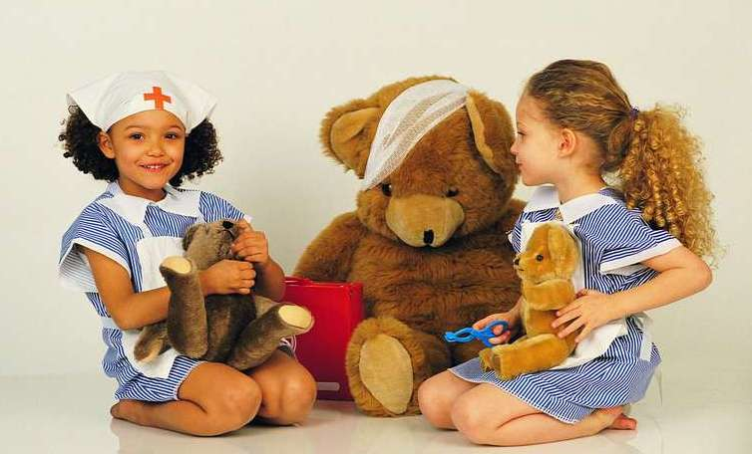
Снижение уровня сюжетно-ролевой игры
Недоразвитие мотивационно-потребностной сферы
Дефицит произвольности
Снижение энергичности детей и желания активно действовать

Slide 6
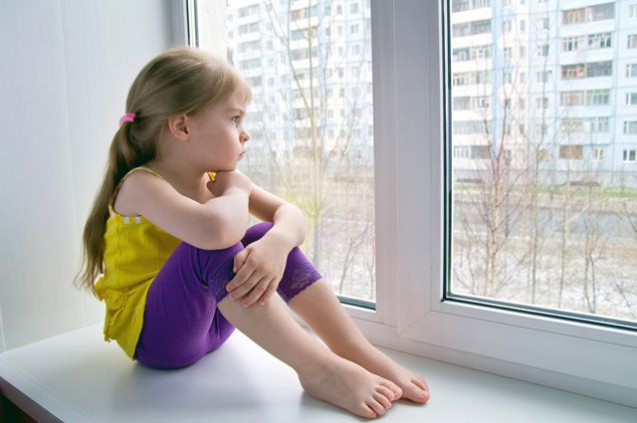
Обеднение и ограничение общения
Снижение эмоционального интеллекта
Увеличение количества коммуникационных проблем между детьми и родителями
Повышение уровня тревожности
Низкий уровень родительской мотивации
Потеря ответственности взрослого поколения за детей

Slide 7
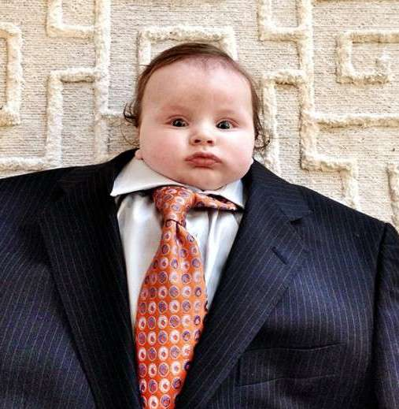
антропологические изменения
Личностный инфантилизм, консервация эмоционально-личностного эгоцентризма, нежелание взрослеть
Тенденция к прогрессивному снижению темпов продольного роста, астенизация телосложения
Децелирация – процесс, обратный акселерации
Андрогиния
Маргинализация

Slide 8
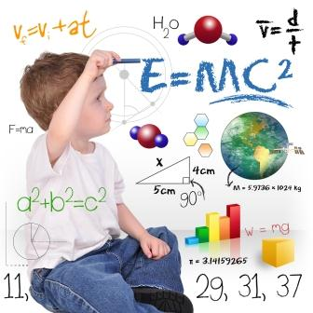
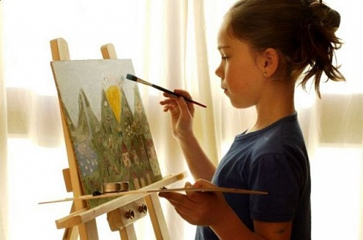
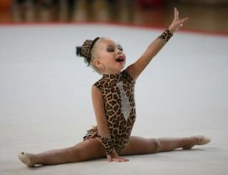
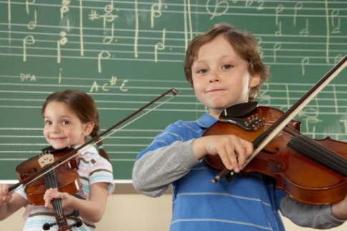
МАРГИНАЛИЗАЦИЯ
Увеличивается количество детей с :
ОВЗ;
проблемным психическим развитием;
одаренных детей
с особо развитым мышлением,
художественно одаренных,
с врожденными лидерскими способностями,
дети – «золотые руки»,
одаренных двигательными талантами,
и др.

Slide 9
Педагогические задачи
Воспитание избирательности и критичности мышления
Развитие мотивационной сферы детей
Развитие духовно-нравственной культуры
Формирование социальной зрелости и ответственности
Создание условий для успешного и своевременного формирования полоролевой идентичности детей
Формирование и развитие социально-коммуникативных навыков
Индивидуализация педагогического процесса

Slide 10
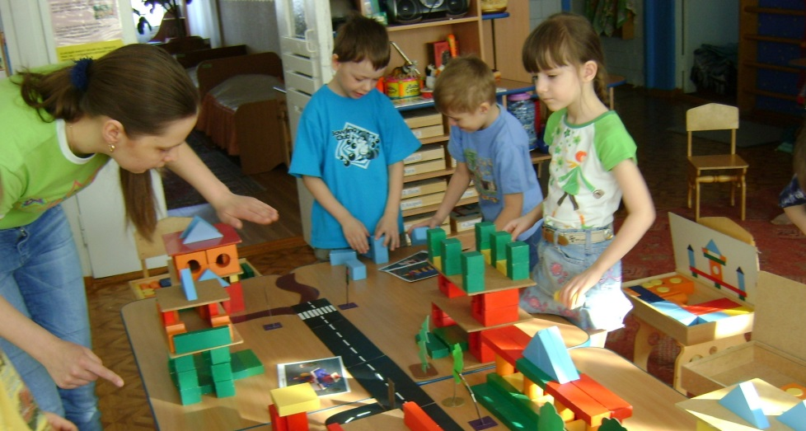
Воспитание избирательности и критичности мышления
Критичность мышления – способность осознавать свои ошибки, взвешивать доводы за и против рассматриваемых и выдвигаемых гипотез и подвергать эти гипотезы всесторонней проверке.
Воспитание критичности мышления происходит через осознанность.
В процессе работы мы задаем детям вопросы:
Почему надо построить именно здесь?..
Зачем нужен этот элемент?..
Как будет удобнее людям?..

Slide 11
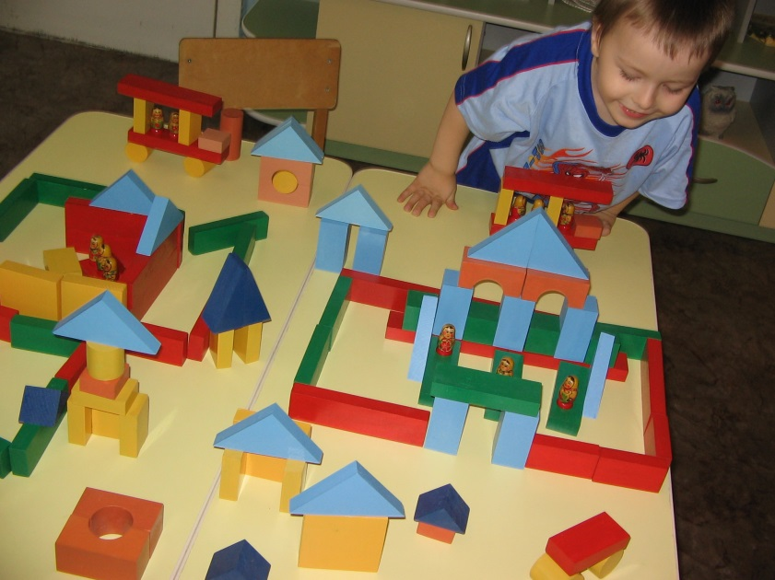
Развитие мотивационной сферы детей
Мотивы деятельности существенно изменяются на протяжении дошкольного возраста от преобладания биологических мотивов до социальных.
Мотивация деятельности делится на:
Мотивация достижения успеха
Мотивация избегания неудач
В результате конструирования ребенка всегда ждет успех и подкрепление в виде поощрения воспитателя, возможности обыгрывания своей постройки.

Slide 12
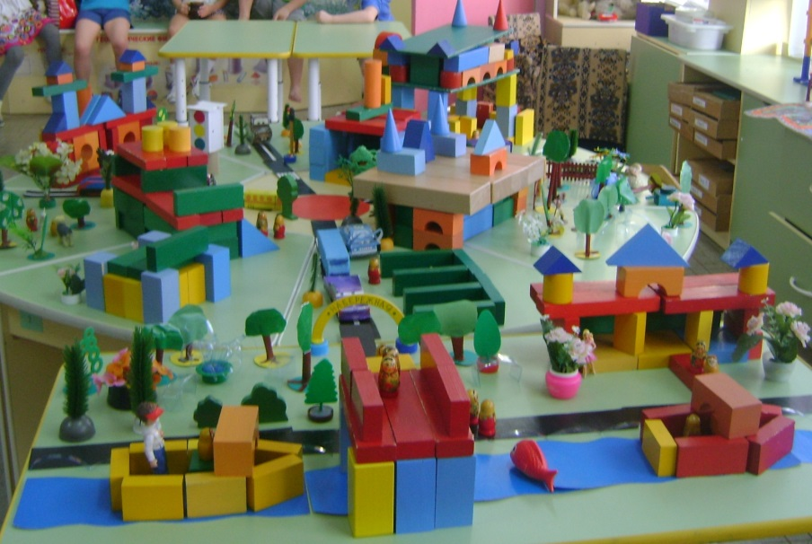
Развитие духовно-нравственной культуры
В современном обществе ценностные установки размыты, множество культур и культурных ценностей.
Толерантность — социологический термин, обозначающий терпимость к иному мировоззрению, образу жизни, поведению и обычаям.
Толерантность – медицинский термин, взят из трансплантологии и означает неспособность организма отличать чужеродные органы. Достигается такое состояние угнетением ядовитыми веществами иммунной системы организма, приводя ее к апатии и безразличию.
В конструктивной деятельности мы транслируем детям основные социальные ценности такие, как забота, ответственность и прорабатываем их.
Дети строят, проявляя заботу о жителях города, беря на себя ответственность за качество своей постройки.

Slide 13
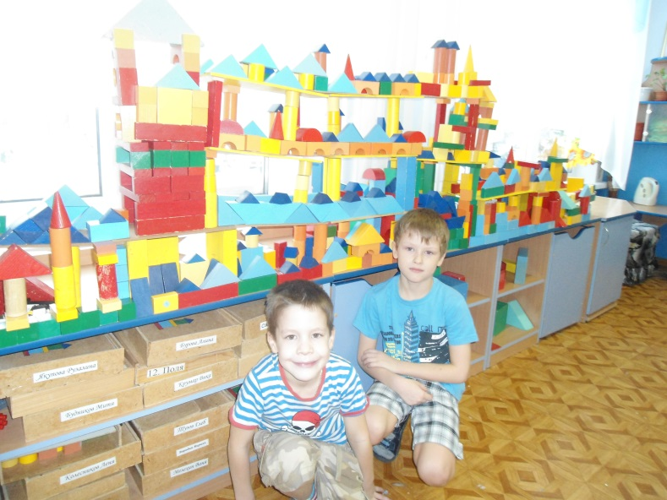
Формирование социальной зрелости и ответственности
Ответственность – это нравственное и социально-значимое качество личности.
Ответственный человек осознает причины своих поступков, прогнозирует их последствия и готов за них отвечать.
В конструировании дети формируют замысел, планируют постройку, стараясь учитывать все возможные последствия, связывая таким образом причины с последствиями своей деятельности.
Цель деятельности всегда формулируется в социальных характеристиках.
Итог деятельности оценивается с точки зрения социальной значимости.

Slide 14
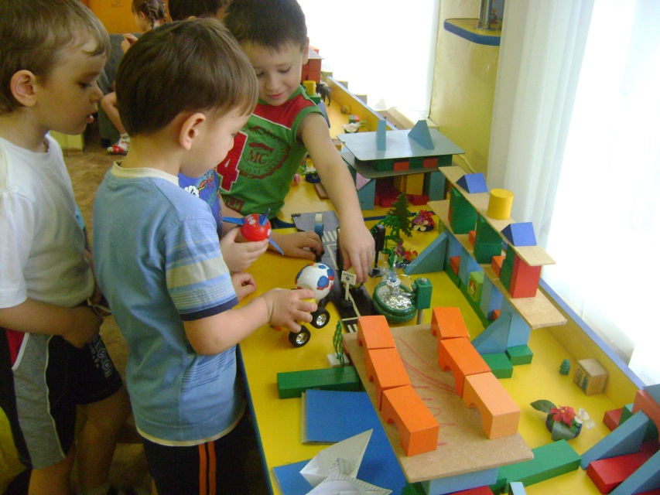
Создание условий для успешного формирования полоролевой идентичности
Большинство проблем в формировании полоролевой идентичности возникает у мальчиков.
С каждым годом растет число разводов в России, дети растут в неполных семьях, воспитываются женщинами, в том числе и в образовательных учреждениях.
Мужское влияние на воспитание детей неуклонно снижается.
Конструирование и строительная игра – дело мужское.
Мы даем мальчикам возможность заниматься тем, что им действительно нравится , отвечает их интересам, потребностям и особенностям развития.

Slide 15
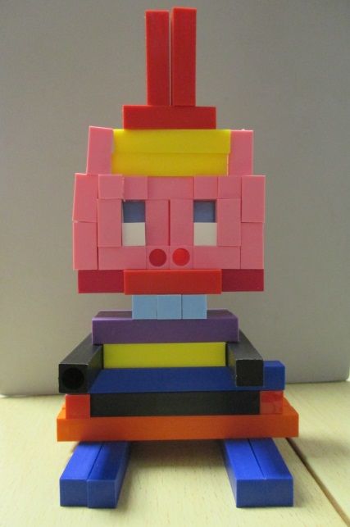
Индивидуализация педагогического процесса
Индивидуализация – это развитие особенностей, выделяющих личность из окружающей ее массы.
Чаще особенности развития возникают у мальчиков.
Каждый ребенок может строить соответственно своему уровню развития, творческому потенциалу, может полностью реализовывать свои навыки.
Комбинаторная способность конструирования значительно расширяет возможность творческого проявления.

Slide 16
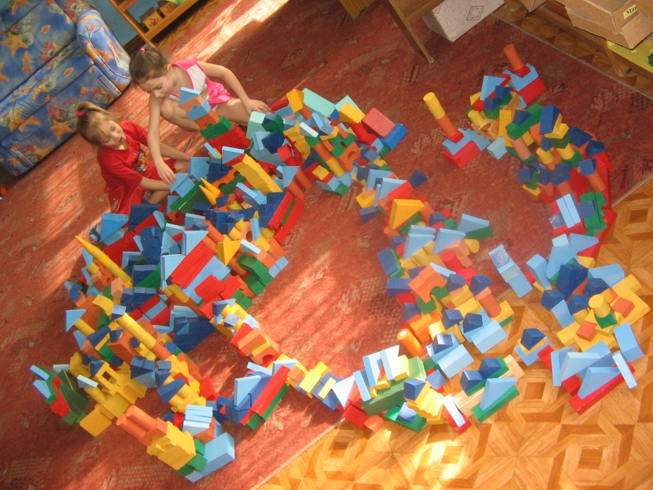
Конструирование традиционно рассматривают как средство образования, развития познавательной деятельности, умственных способностей.
Но при умелом использовании конструирование является эффективным средством воспитания и формирования личности, актуальным в современных условиях.

Slide 17
Спасибо за внимание!

